Slide 1




Slide 2

Seres Vivos

Slide 3
Habilidades
Identificar a organização básica da célula por meio de imagens impressas e digitais, de animações computadorizadas e de instrumentos ópticos, reconhecendo-a como unidade estrutural e funcional dos seres vivos unicelulares e pluricelulares, na perspectiva da História da Ciência.

Slide 4
Objetivos da aula
Entender a organização dos seres vivos, dos mais simples aos mais complexos; conhecer a classificação dos seres vivos com ênfase em vegetais e animais.

Slide 5
O que iremos fazer nesta aula?
Atividades:
Observar figuras;
Interagir no chat.

Slide 6
Hora da interação pelo chat
Do que são feitos os seres vivos?

Slide 7
Principais características dos seres vivos
Todos os seres vivos são originados de outro ser vivo.
Todos os seres vivos são formados por células.
Todos os seres vivos passam por algum tipo de ciclo entre nascimento e morte.
Os cientistas classificam os seres vivos.

Slide 8
Hora da interação pelo chat
Você já fez iogurte em casa?
Já ouviu falar em uma doença chamada tuberculose?
O que será que essas duas coisas têm em comum?

Slide 9
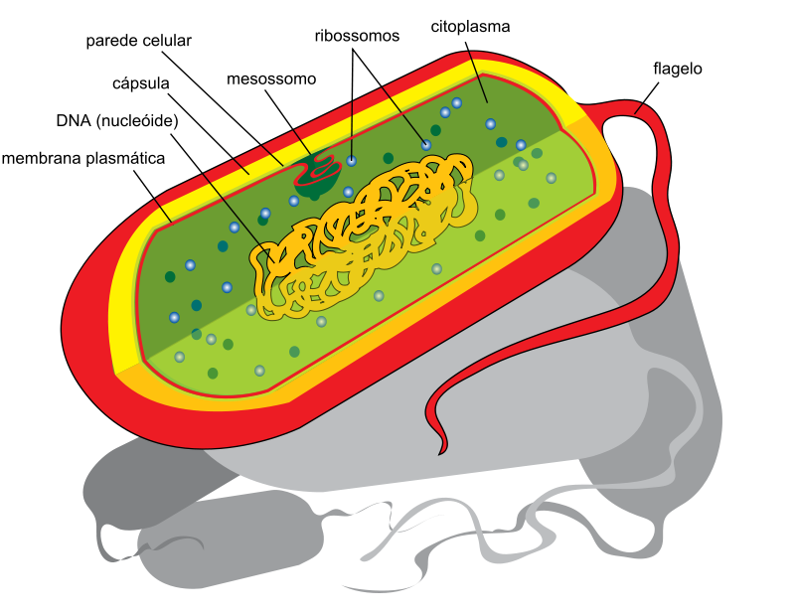
Observe a figura
Felipe Fontoura/imagem: Mariana Ruiz. Wikimedia Commons. Domínio Público.
Disponível em: https://commons.wikimedia.org/wiki/File: Prokaryote_cell_diagram_pt.svg

Slide 10
Explanação do Professor

Slide 11
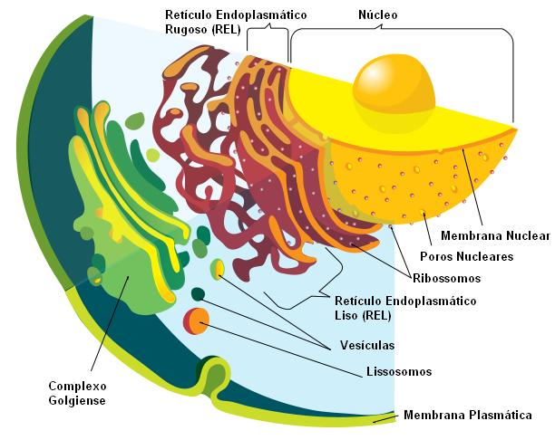
Observe a figura
Mariana Ruiz. Wikimedia Commons. Domínio Público.
Disponível em: https://commons. wikimedia.org/wiki/File:C%C3%A9lula_Eucarionte.JPG

Slide 12
Hora da interação pelo chat
Qual é a principal diferença entre célula eucarionte e célula procarionte?

Slide 13
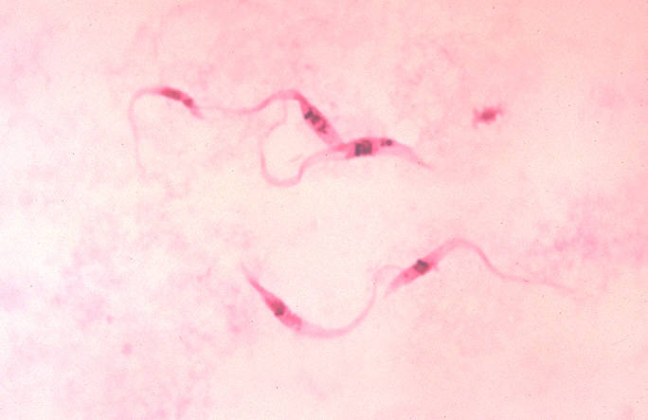
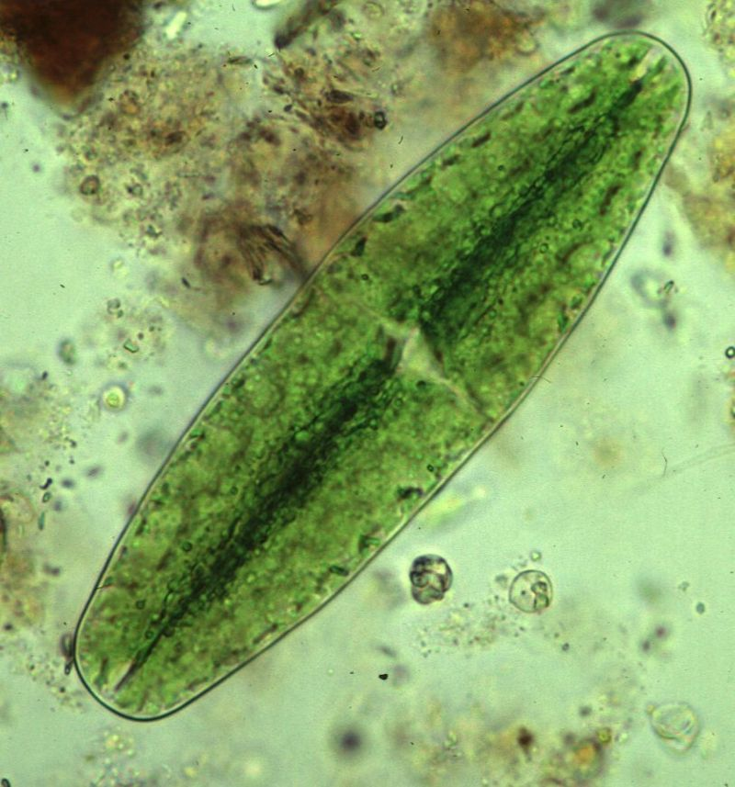
Protistas
Imagem 1: CDC/Dr. Myron G. Schultz. Wikimedia Commons. Domínio Público. Disponível em: https://commons.wikimedia.org/wiki/File:Trypanosoma_cruzi_crithidia.jpeg
Derek Keats. Wikimedia Commons CC BY-SA 2.0. Disponível em: https://commons.wikimedia.org/wiki/File:The_desmid,_Clostarium.jpg

Slide 14
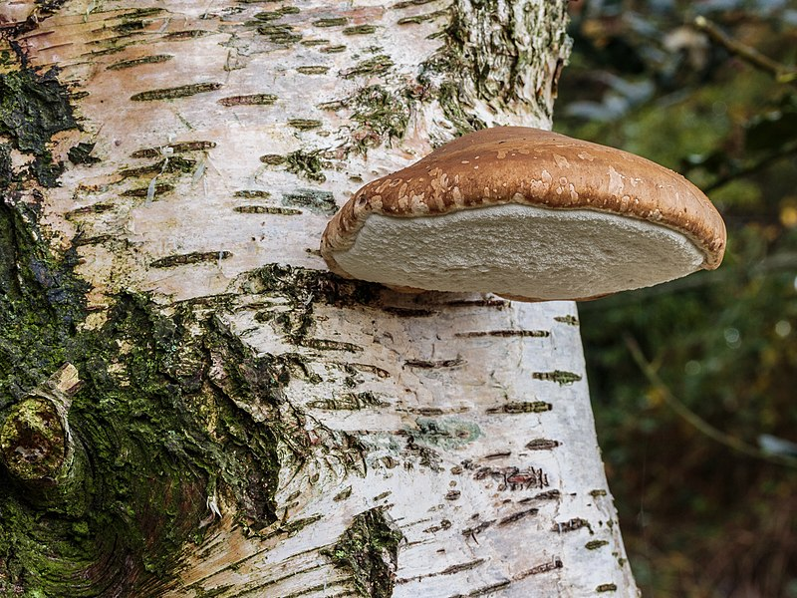
Fungos
Dominicius Johannes Bergsma. Wikimedia Commons. CC BY-SA 4.0
Disponível em: https://commons.wikimedia. org/wiki/File:Berkenzwam
_(Piptoporus_betulinus)_(d.j.b.)_08.jpg

Slide 15
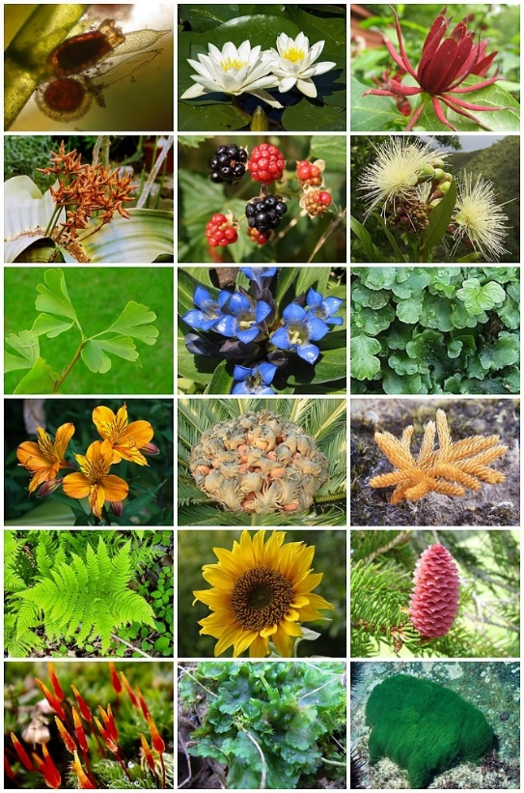
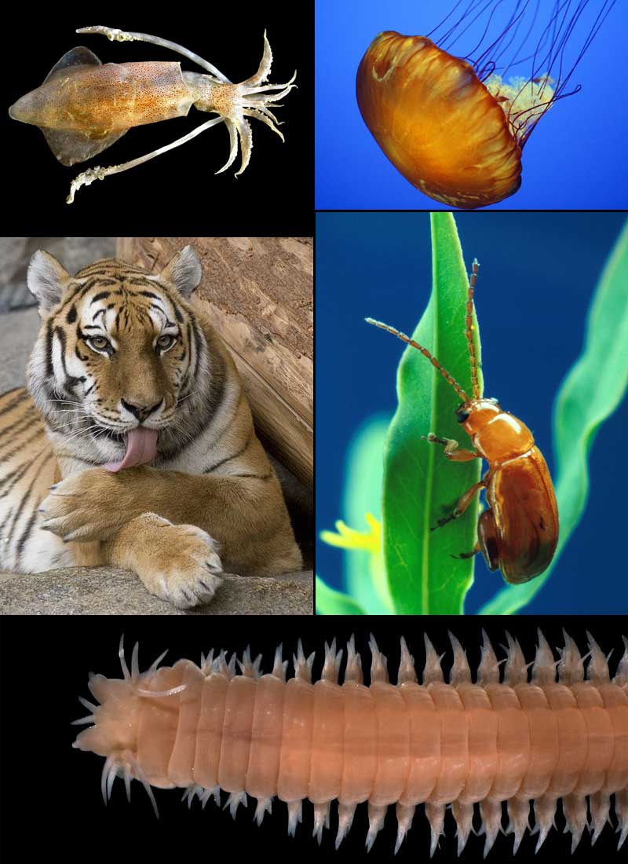
Animais e Vegetais
Imagem 1: Termininja. Wikimedia Commons.CC BY-SA 4.0. https://commons.wikimedia.org/wiki/File:Plantae_Diversity.jpg
Imagem 2: Stemonitis. Wikimedia Commons. CC BY-SA 2.5. https://commons. wikimedia.org/wiki/File:Animalia.diversity.jpg

Slide 16
Hora da interação pelo chat:
Se não existisse a fotossíntese, quais organismos não sobreviveriam no planeta Terra?

Slide 17
Sistematizando
Podemos definir que...
Todos os seres vivos são formados por células; reagem a estímulos e possuem ciclo vital;
Todos os seres vivos são classificados, conforme suas características, em cinco Reinos: Monera, Protista, Fungos, Vegetal e Animal.

